Slide 1
今後コードを管理や結合に対して、githubを使うと楽になるかなと思います。
＃今回、使わなくても、今後の仕事に、もしかしたら使うかもしれません
Gitのgui toolはgoogleで検索したらいっぱいありますが、僕は使っているsourceTreeを例として簡単な使い方を紹介します
各toolのinterfaceが異なるが、大体の使い方は同じだと思います
Download系 fetch（repository最新情報を取る）→pull（repositoryの最新コードをdl）
Upload系 commit（変更したファイルをローカルに更新）→push（更新したファイルをrepositoryに更新）
＃詳細は以降のpageを参照。別に他のtoolを使っても全然OKです
＃その以外に、branchの作り方や、複数のbranchのmergeなど沢山の機能があります。。。使う時に、また説明します（googleで調べてもいい）

Slide 2
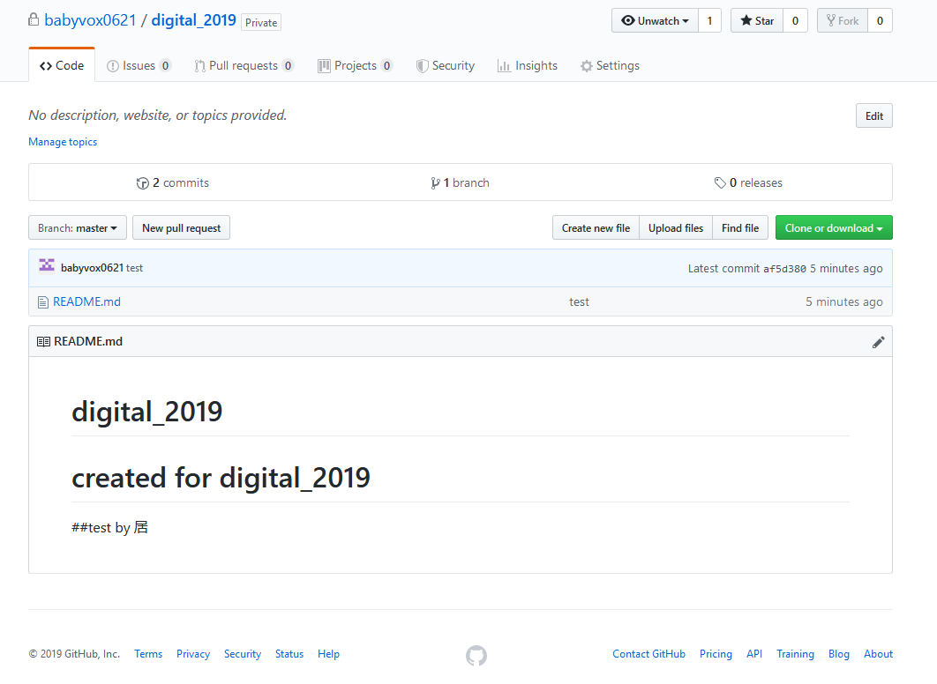
https://github.com/babyvox0621/digital_2019
Githubのrepositoryのhpから
[Clone or download]を押して、repositoryのリンクをcopy

Slide 3
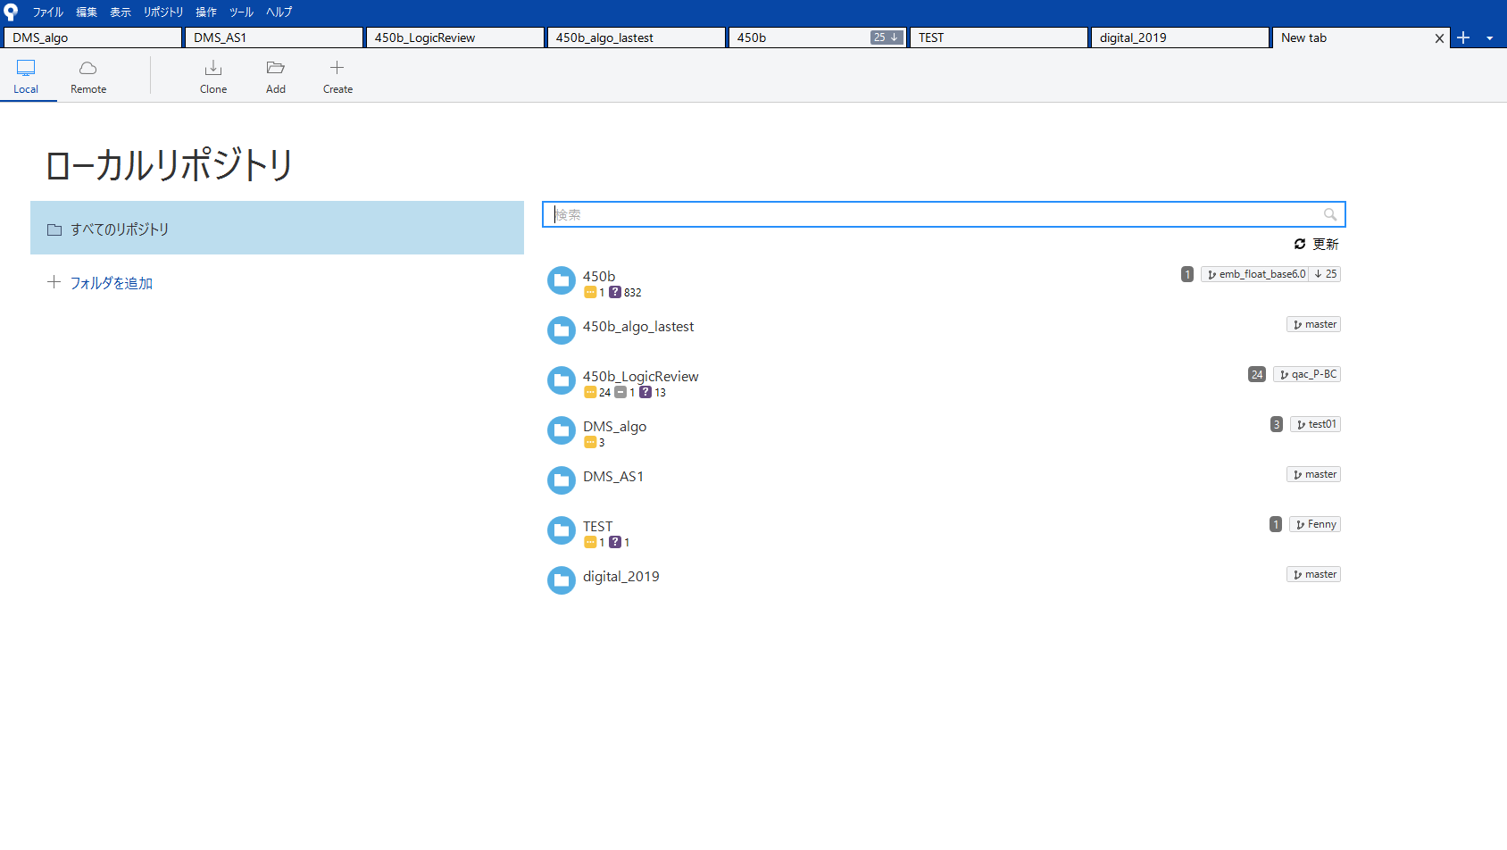
sourceTreeのNew tabを作って、Cloneボタンを押す

Slide 4
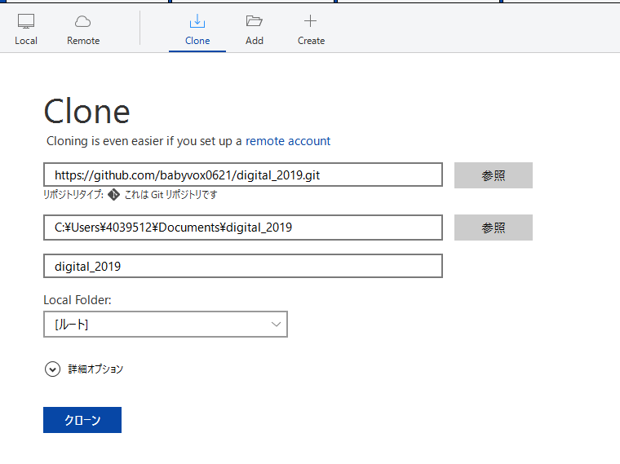
Copyしたrepositoryリンクを貼り付け
正しくcopyできたら、下に「これはGitリポジトリです」という表示が出ます
Localのどこに保存したい、pathを設定
tabの名前（適当）
GO!

Slide 5
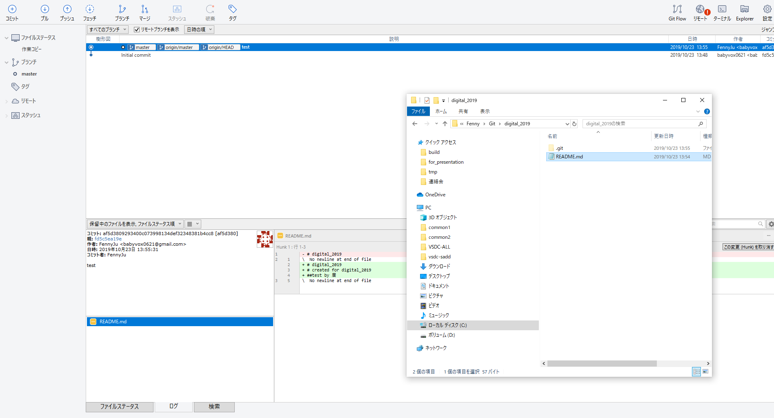
repositoryから最新のコードをローカルにdownload
downloadやuploadせずに、repositoryの最新状況を更新する
ローカルのファイルをrepositoryにupload
Cloneができたら、指定されたpathにファイルがrepositoryからdownloadできる
＃現状はREADME.mdのみ
Repositoryの更新履歴を表示する
ローカルのworkspaceを表示する（次のpageで説明）

Slide 6
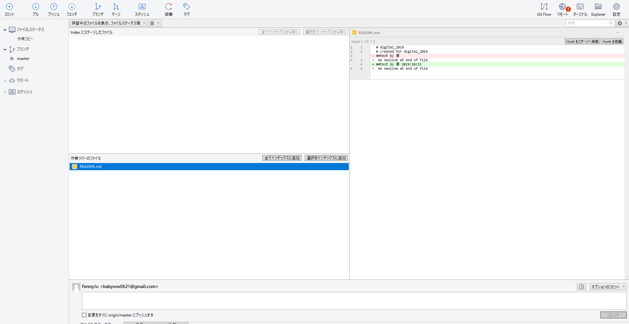
変更前後の差分を表示
選択したファイルをインデックスに追加
＃押すと次のpageになる
変更したファイルをlist up
ローカルのファイルを修正して保存すると、workspaceの状況は上記のようになる

Slide 7
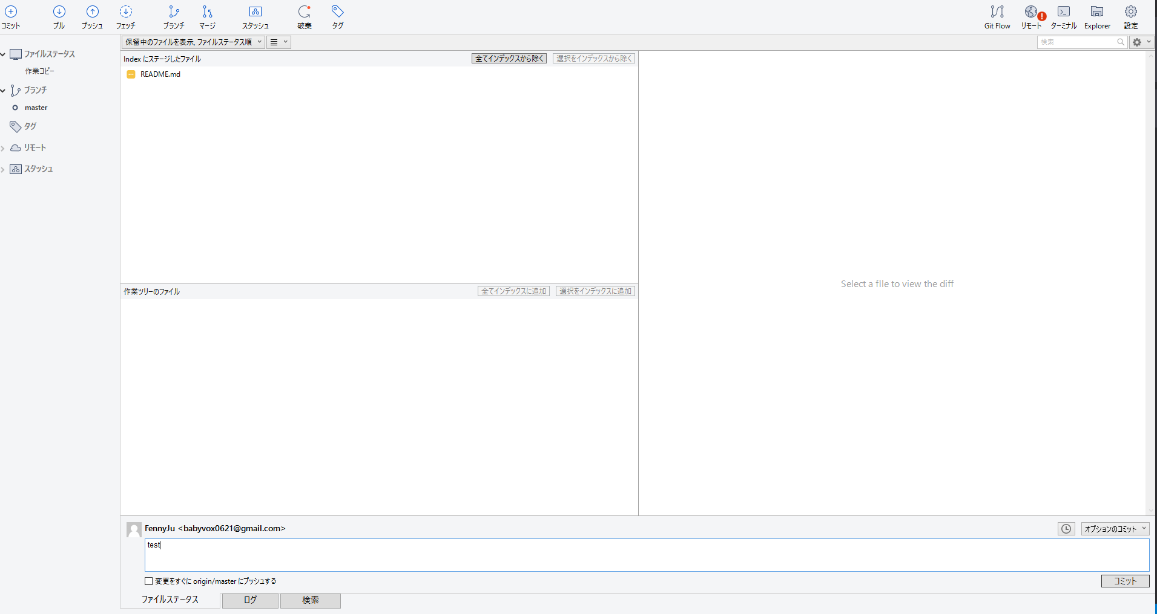
インデックスに追加されたファイル
（commitしたいファイル）
commitするときに適当な説明を記入
インデックスに追加されたファイルをcommit
チェックを入れると、commitすると同時にrepositoryに反映する
（普通はローカルにcommitしてrepositoryに反映するのは後ほど）
＃miss commitが発生しないように、チェックを外した方がいい

Slide 8
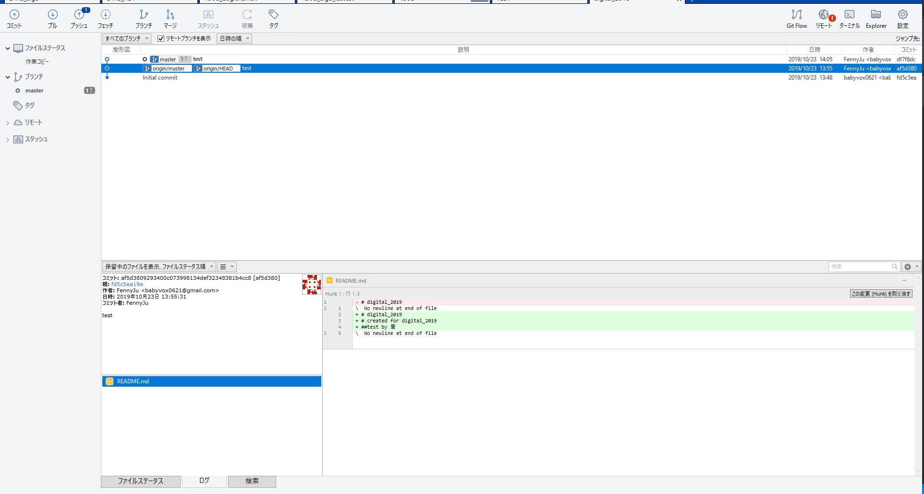
Commitしたら、プッシュのところに①が表示され、
プッシュボタンを押すと、repositoryに反映して、皆がプルやフェッチができます

